Slide 1
Funktioners vækst og vækstrate
Funktioner 7- Funktioners vækst
https://www.youtube.com/watch?v=UthdEHIegrs&list=PLftC0cmMlr1ND0wYGGzt2P_beSeP1R3Su&index=7
Filmen forklarer sammenhæng mellem vækst af den uafhængige variabel (x-værdierne) og den tilsvarende vækst af den afhængige variable (f(x)-værdierne). Denne vækst har betydning for om en funktion er voksende eller aftagende.

Slide 2
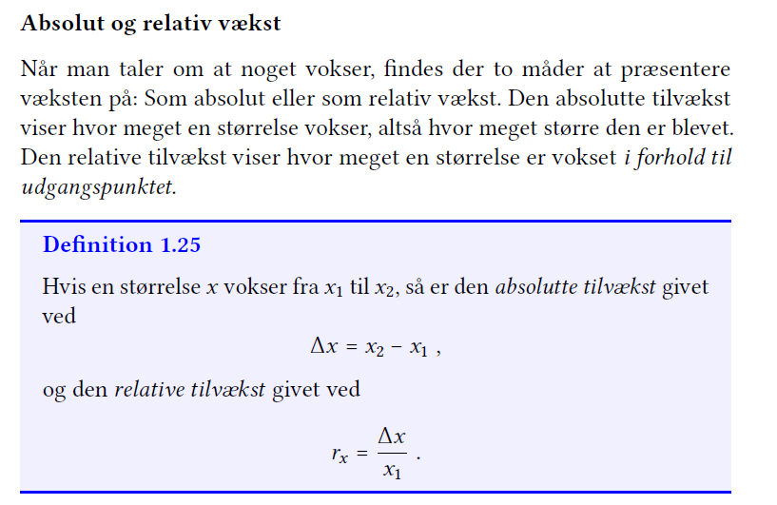
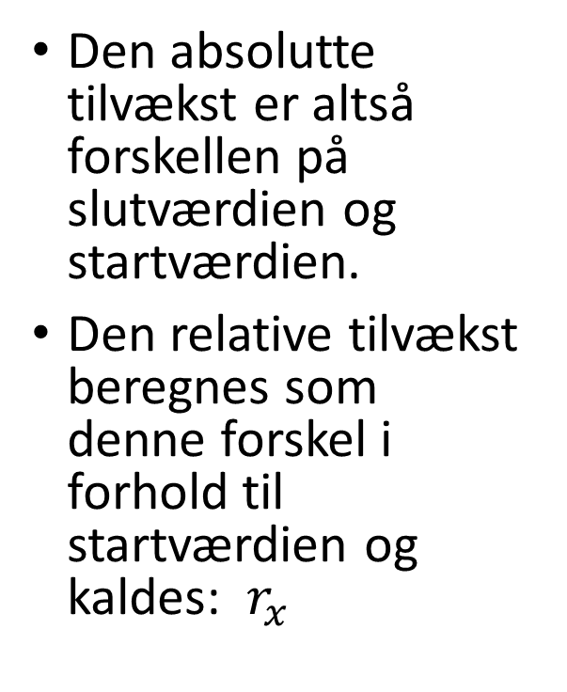
Vækst – Matematicus funktioner s.15 (kap1.7)
Den absolutte tilvækst er altså forskellen på slutværdien og startværdien.
Den relative tilvækst beregnes som denne forskel i forhold til startværdien og kaldes: $r_{x}$

Slide 3
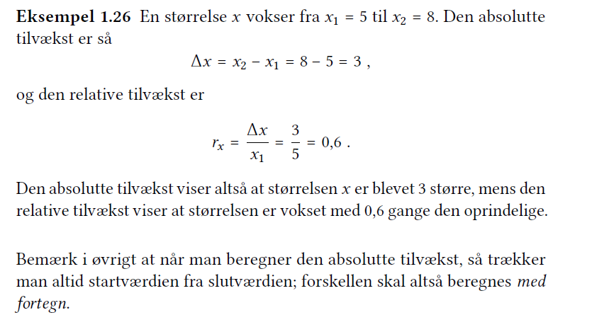
Eksempel på beregning af vækst.

Slide 4
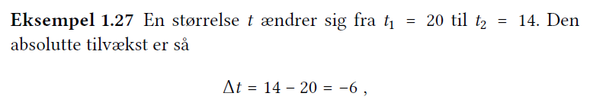
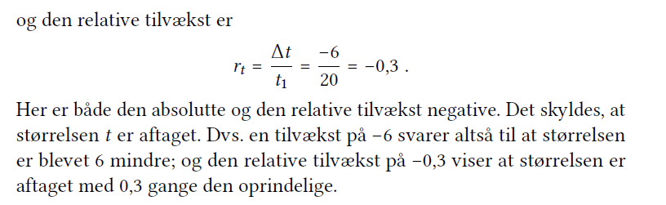
Et eksempel mere…..

Slide 5
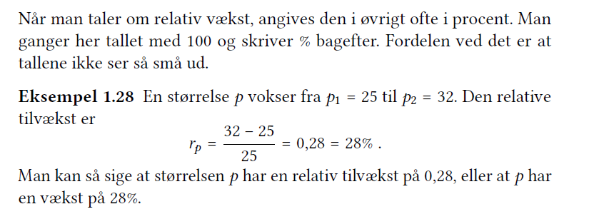
Relativ vækst i procent

Slide 6
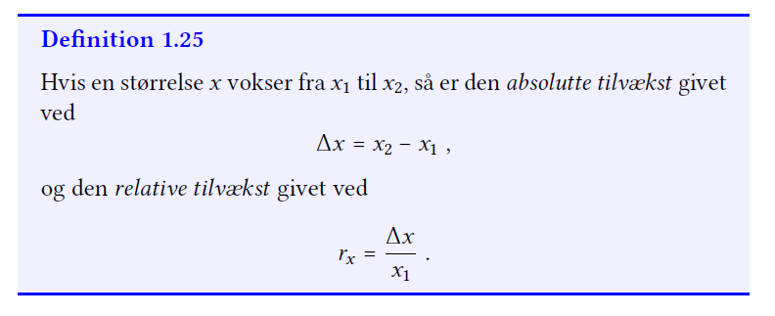
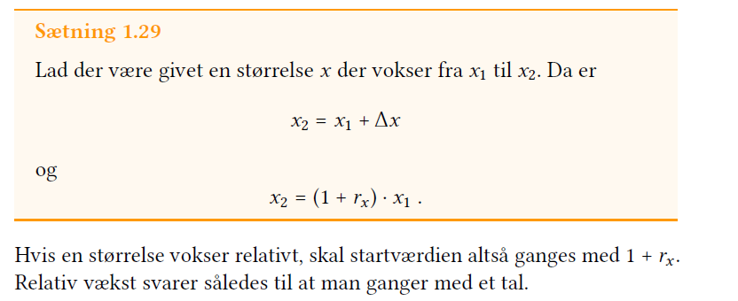
Definitionen på vækst fører til en sætning:
Opgave: Snak med sidemanden og lav de regnetrin der fører fra definition til sætning:

Slide 7
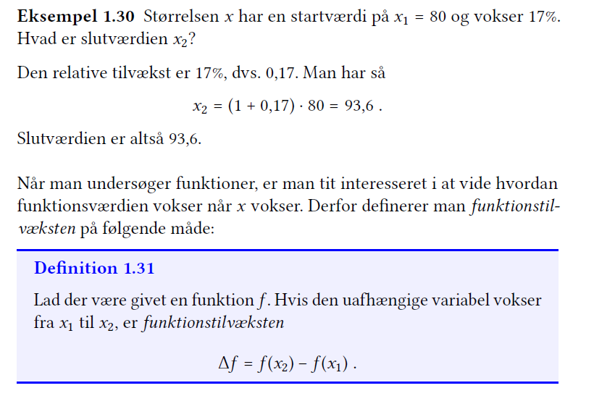
Funktionstilvækst

Slide 8
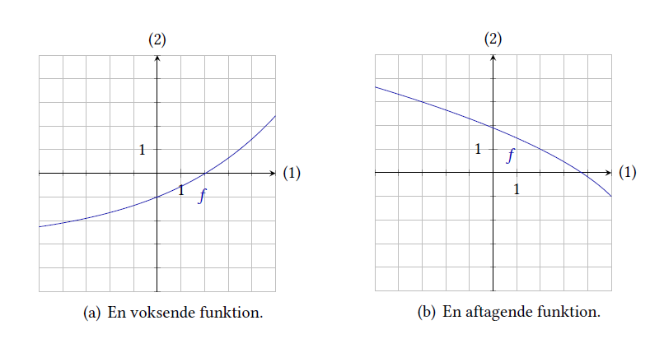
Figur 1.14:
Grafen for en voksende og for en aftagende funktion.
For voksende funktioner bevæger grafen sig opad mod højre, og for aftagende bevæger grafen sig nedad mod højre.

Slide 9
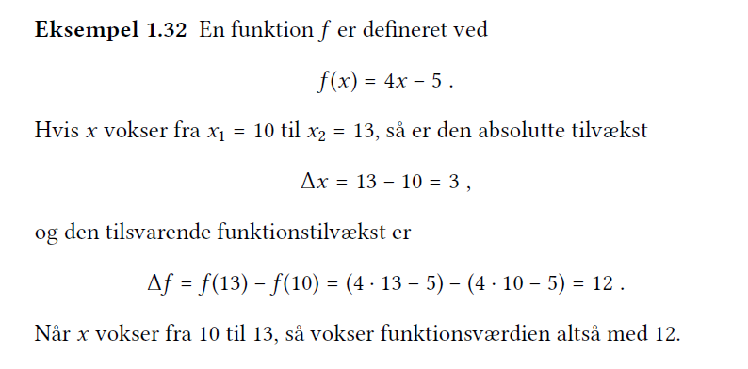
Beregning af funktionstilvækst

Slide 10
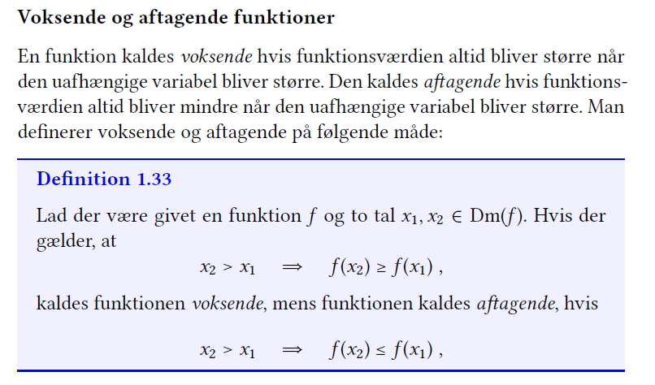
Voksende og aftagende funktioner

Slide 11
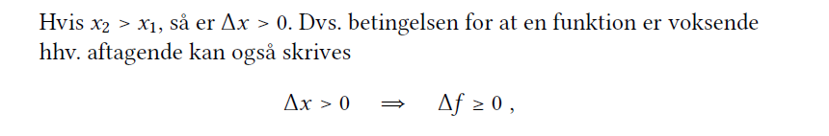
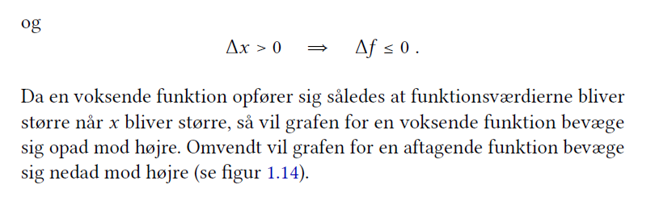
Voksende og aftagende funktioner – betingelser
(jf. videofilm i starten)

Slide 12
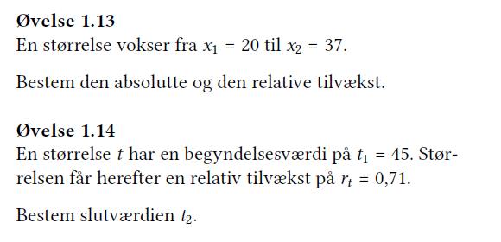
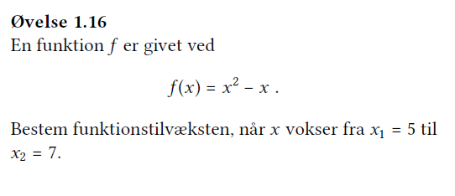
Øvelser om vækst:

